Slide 1
Прогнозування курсу акцій
Індивідуальна робота з курсу «Інтелектуальні системи»
Виконала:
Студентка IV курсу
Група І-13
Тараненко Олена

Slide 2
План
Мета
Структура нейронної мережі
Опис та демонстрація
Висновки

Slide 3
Мета
Необхідно навчити нейронну мережу прогнозувати курс акцій на 4 день на основі 3 попередніх

Slide 4
Вхідні та вихідні данні
Вхідні:
Назва компаній
Значення курсу акцій за попередні 3 дні
Вихідні:
Курс акцій який повинен наступити на 4 день

Slide 5
Структура нейронної мережі
Нейронна мережа навчається по шаблону заданому в файлі «input_назва-компанії.txt» та «output_назва-компанії.txt». Данні цих файлів завантажуються при зміні компанії із списку компаній.
Користувач має можливість зберегти матрицю коефіцієнтів, що дозволить завантажувати цю матрицю і запобігати повторному навчанню мережі.
Щоб отримати курс акцій на 4 день, необхідно ввести данні за три дні комірки і натиснути кнопку «Розрахувати»

Slide 6
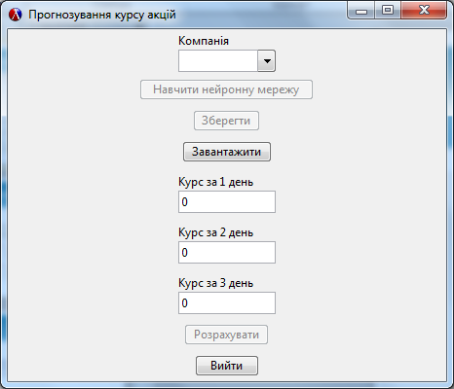
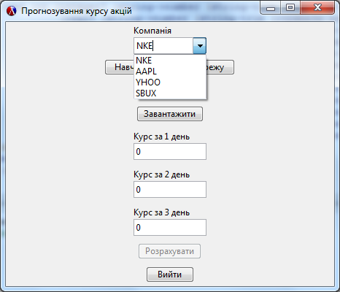
Опис та демонстрація

Slide 7
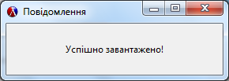
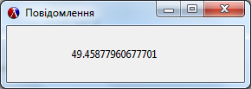
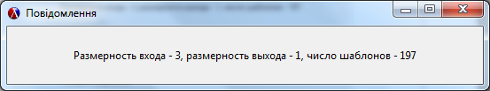
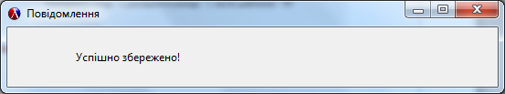
Опис та демонстрація

Slide 8
Висновок
Створена нейронна мережа, як видає результат курсу акцій на 4 день. Данні для навчання якої отримуються з мережі Інтернет, за сайту http://google.com/finance/.

